Slide 1
各种阴影算法的实现
——SM、PCF、PCSS、VSM

Slide 2
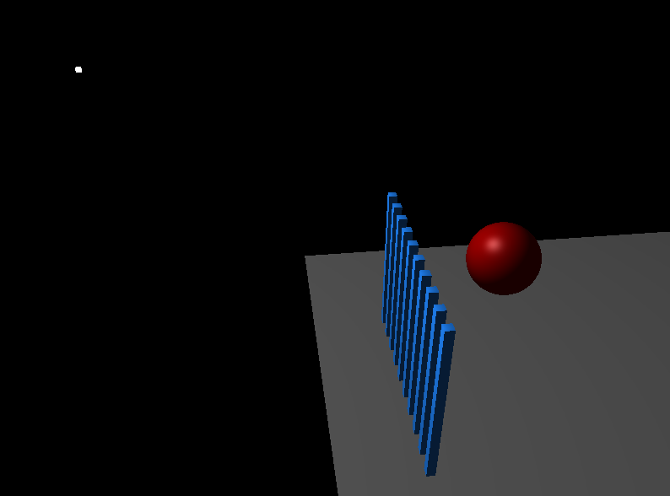
环境与场景
实现环境
VS2017
OpenGL 4.6(>3.3)
GTX 1050
场景
白色光源
蓝色柱子
跳动的红色小球

Slide 3
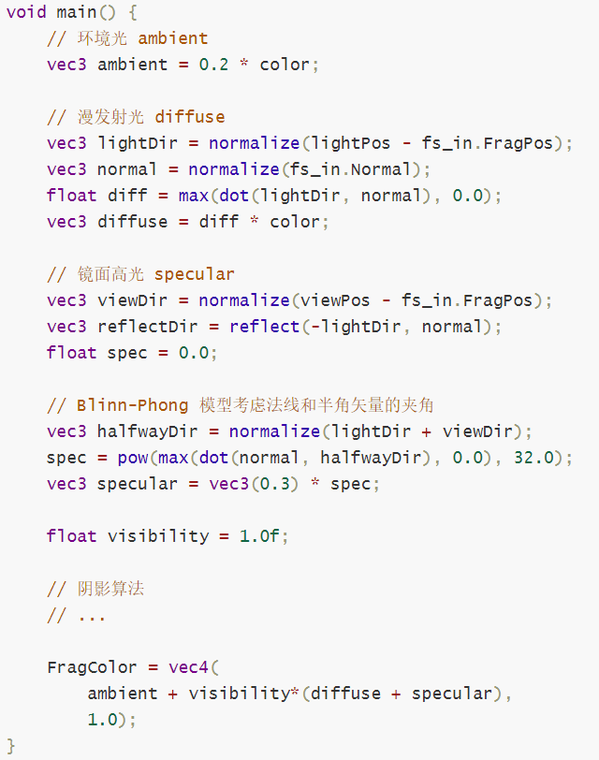
着色模型：Blinn-Phong

Slide 4
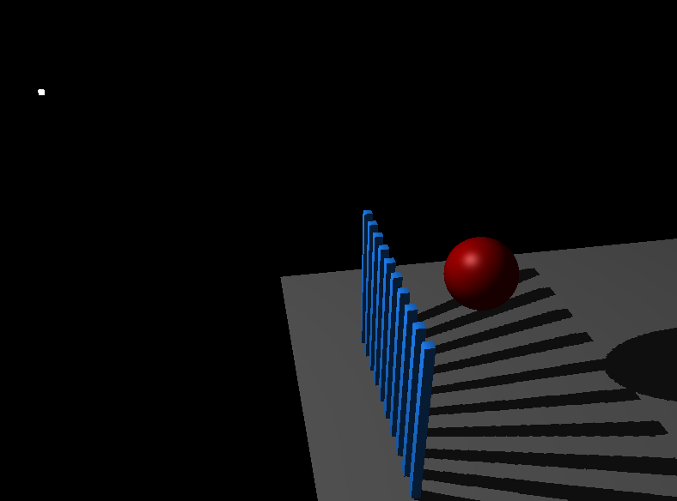
为什么要引入阴影 => 真实感

Slide 5
不同阴影算法实现与效果展示
SM(Shadow Mapping)
PCF(Percentage Closer Filter)
PCSS(Percentage Closer Soft Shadow)
VSM(Variance Shadow Mapping)

Slide 6
SM(Shadow Mapping)
怎么判断一个点在阴影中：从光源看过去，不能直接看到这个点
经典的 2-pass 算法
第一个 pass，切换到以光源为视点的观察坐标系中，利用帧缓冲生成一张深度图 DepthMap
第二个 pass，正常渲染，对渲染的每一个 fragment 做可见性判断，得到一个非零即一的 visibility

Slide 7
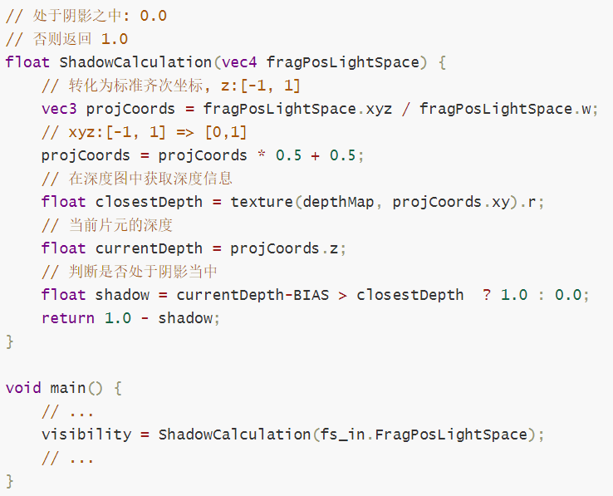
SM(Shadow Mapping)
实现
第一个 pass
自动生成深度图
第二个 pass
比较当前点的深度和记录深度
不需要转化为线性
相对深度

Slide 8
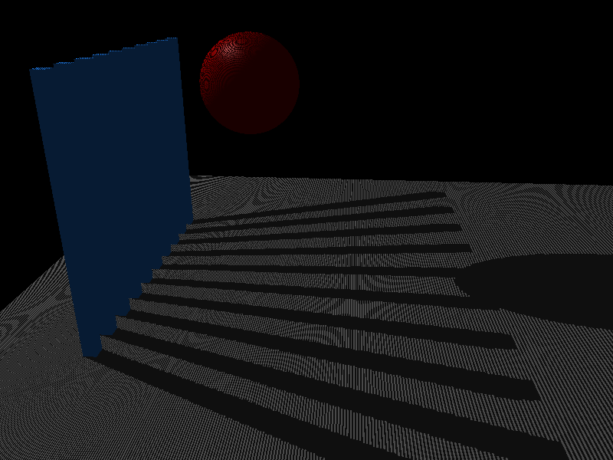
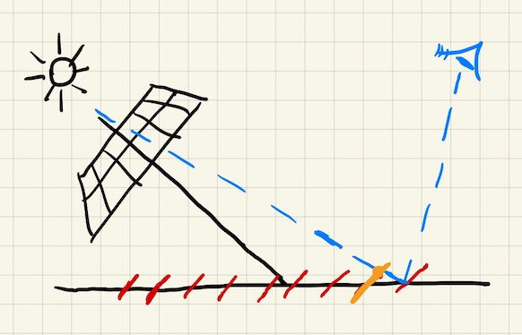
SM(Shadow Mapping)
黑白条纹
shadow map 的分辨率
引入BIAS 解决
比较的时候，将当前深度-BIAS

Slide 9
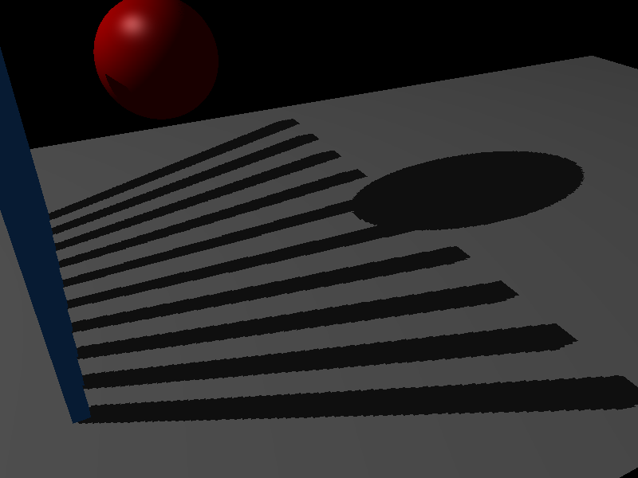
SM(Shadow Mapping)
添加 BIAS 的效果如左图所示
硬阴影，不够真实
非零即一
因为我们只采样了一个点
解决方案
多采样几个点
PCF

Slide 10
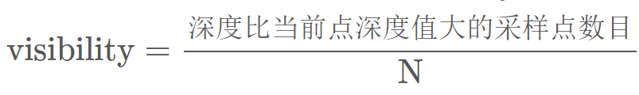
PCF(Percentage Closer Filter)
软阴影 => 多采样几个点 => visibility 不是非零即一的值
第 2 个 pass 的时候，设定一个半径 R，在半径 R 中采样若干个点，将当前点的深度与这若干个点的深度记录值作比较

Slide 11
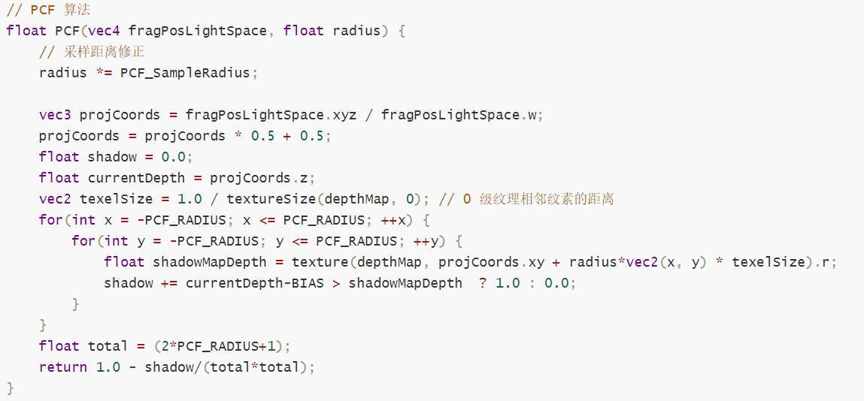
PCF(Percentage Closer Filter)
实现
我们不采样，直接对周围 N*N 的点进行比较

Slide 12
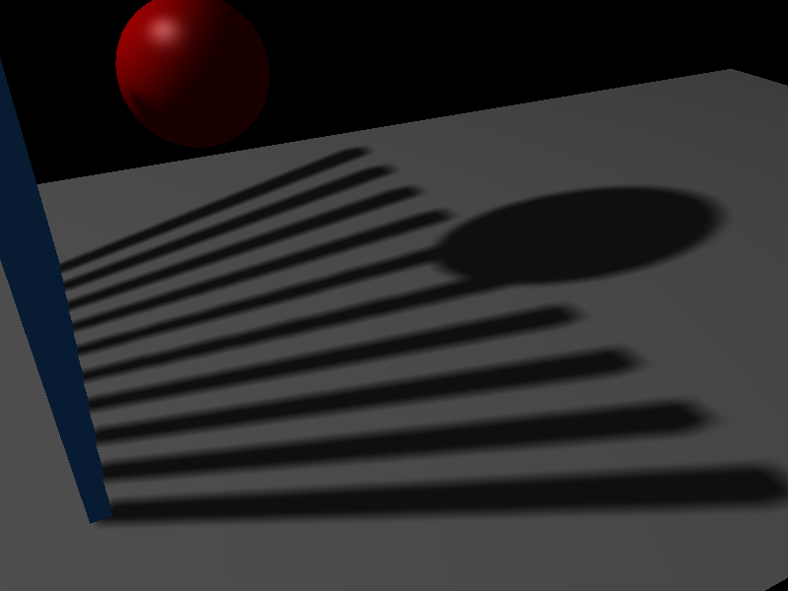
PCF(Percentage Closer Filter)
PCF 效果如左图所示
软阴影的软硬程度是一样的
不够真实
我们的采样半径是一样的
解决方法
动态决定采样半径
PCSS

Slide 13

PCSS(Percentage Closer Soft Shadow)
生活场景
阴影软硬程度
笔尖部分的阴影更硬
远离笔尖部分的阴影更软
物体离成阴影平面越近，阴影过渡区域（半影）越小

Slide 14
PCSS(Percentage Closer Soft Shadow)
物体离成阴影平面越近，阴影过渡区域（半影）越小
光源
红色区域表示半影区域
黄色部分表示全影区域
阴影平面 1 上半影区域更小
阴影平面 1 上半影区域占全影区域的比例也更小
根据物体到阴影平面的距离来决定阴影的软硬程度，也就是采样半径 R 的大小
物体
阴影平面1
阴影平面2

Slide 15
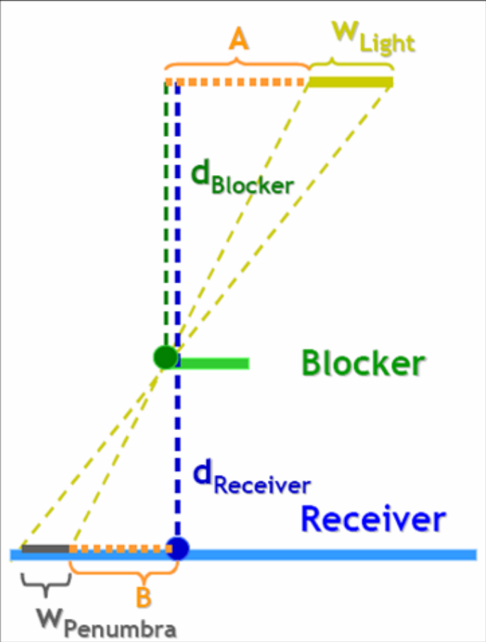
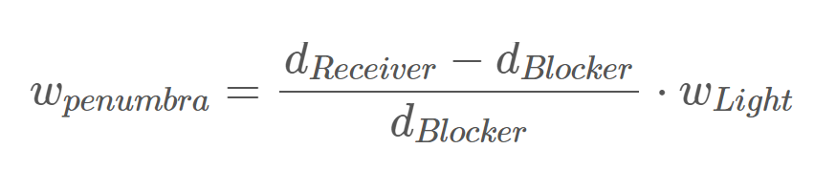
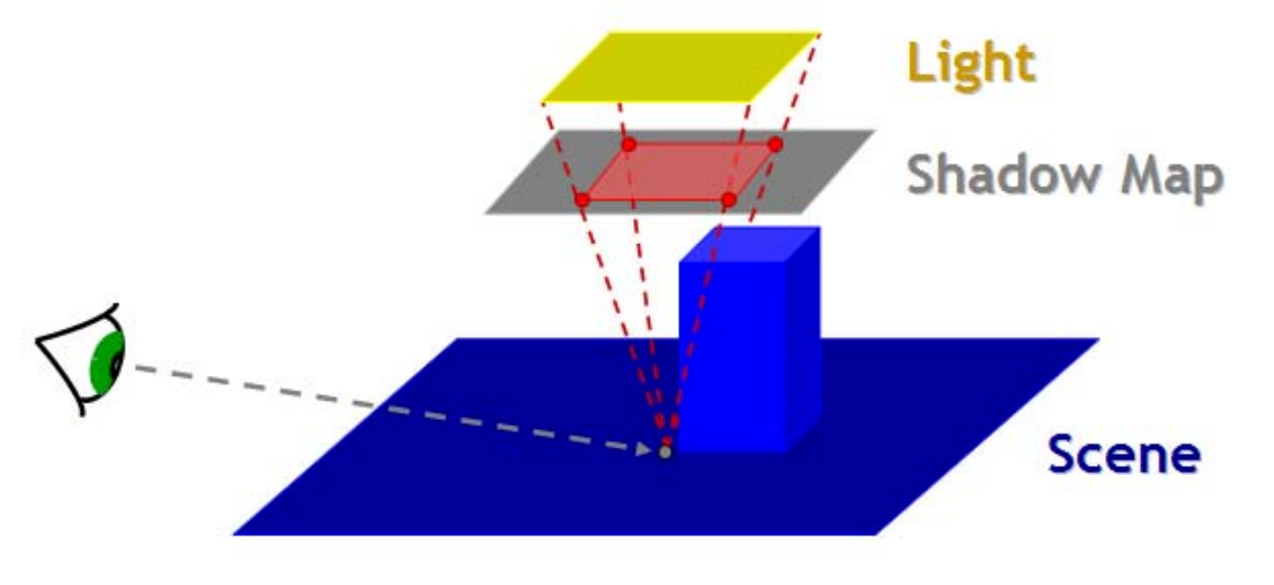
PCSS(Percentage Closer Soft Shadow)
估计方法：相似三角形
估计 d_Blocker ? (给定R / 启发式)

Slide 16
PCSS(Percentage Closer Soft Shadow)
实现
PCSS 分为 3 个步骤
Step 1: Blocker search
在某个区域内计算平均遮挡深度
Step 2: Penumbra estimation
通过计算出来的平均遮挡深度来计算半影的大小
Step 3: Percentage Closer Filtering
根据 Step 2 计算出来的大小进行 PCF

Slide 17
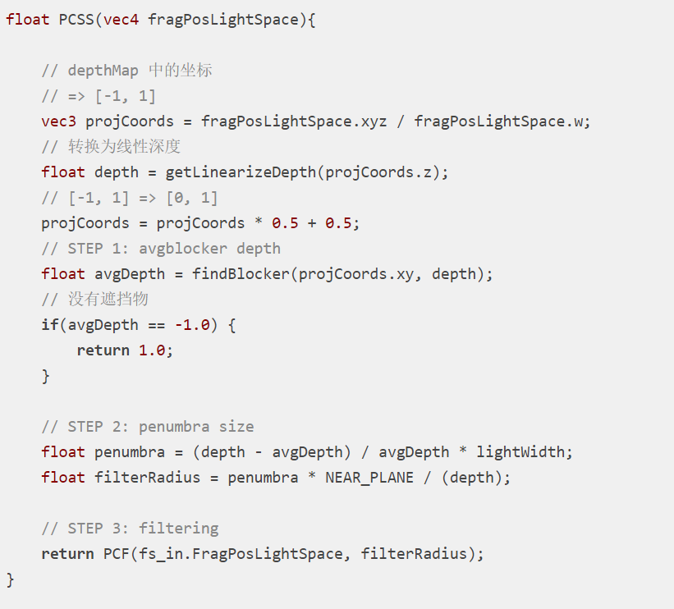
PCSS(Percentage Closer Soft Shadow)
总体逻辑如右图
需要使用线性深度计算

Slide 18
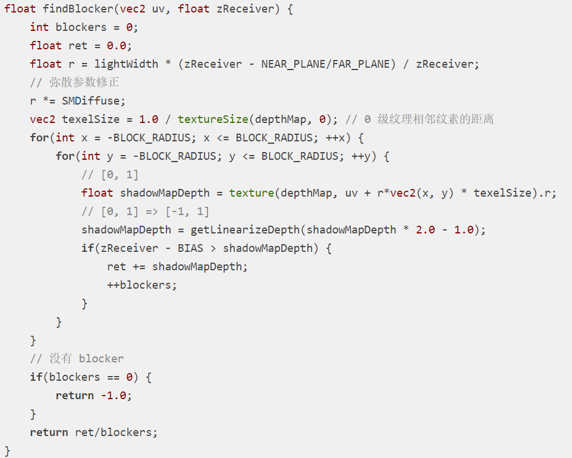
PCSS(Percentage Closer Soft Shadow)
Step 1: Blocker search
如果没有遮挡物，直接可见

Slide 19
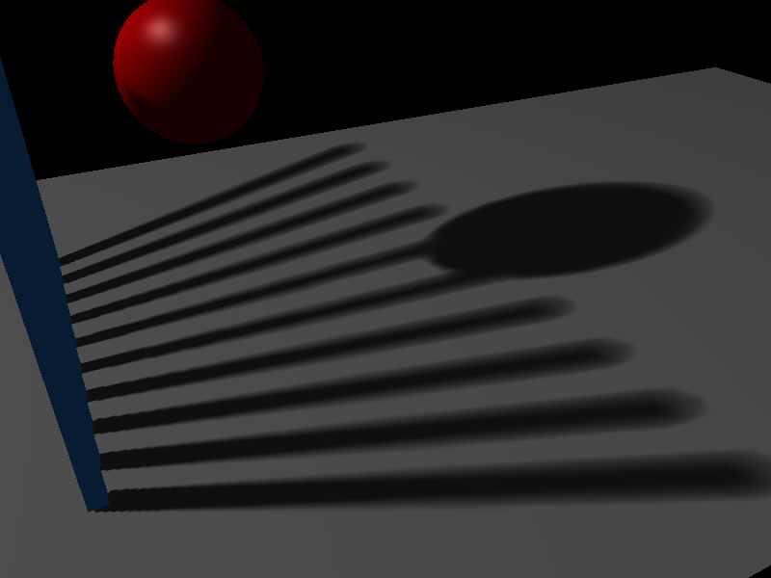
PCSS(Percentage Closer Soft Shadow)
PCSS 效果如左图
软硬阴影层次明显
采样很慢? 不采样!!!
VSM 直接估计

Slide 20
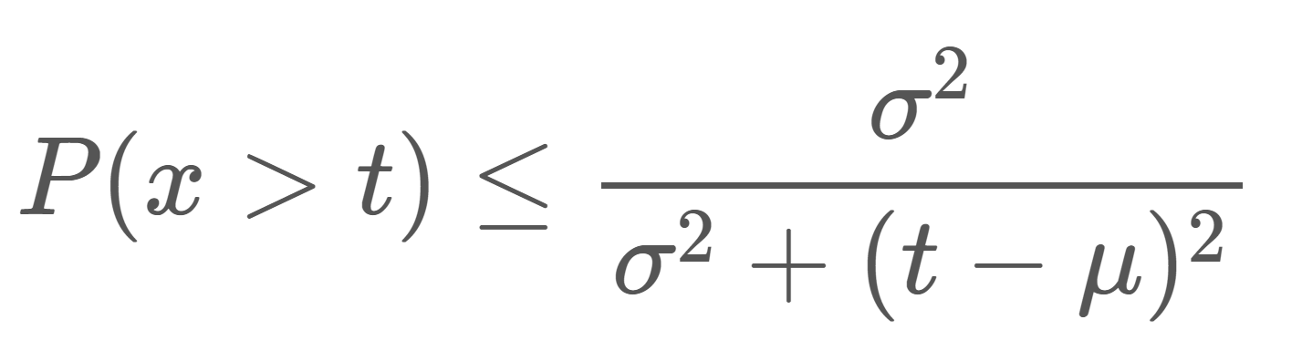
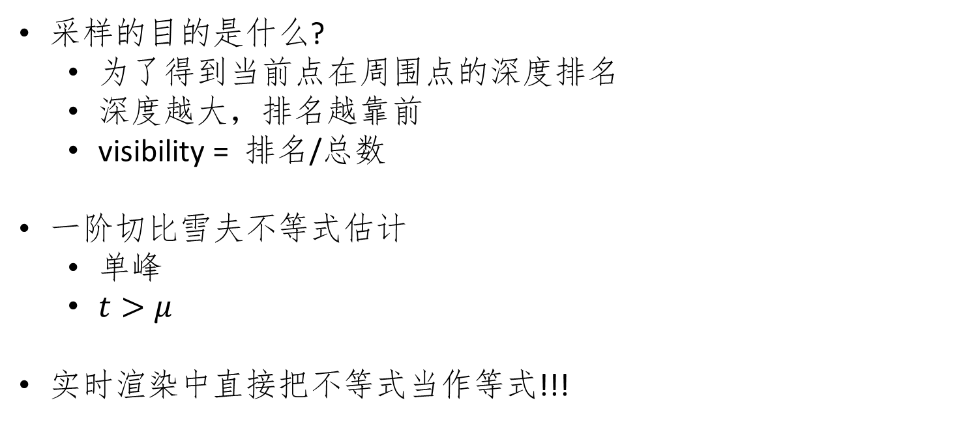
VSM(Variance Shadow Mapping)
采样的目的是什么?
为了得到当前点在周围点的深度排名
深度越大，排名越靠前
visibility = 排名/总数
一阶切比雪夫不等式估计
单峰
$t>μ$
实时渲染中直接把不等式当作等式!!!

Slide 21
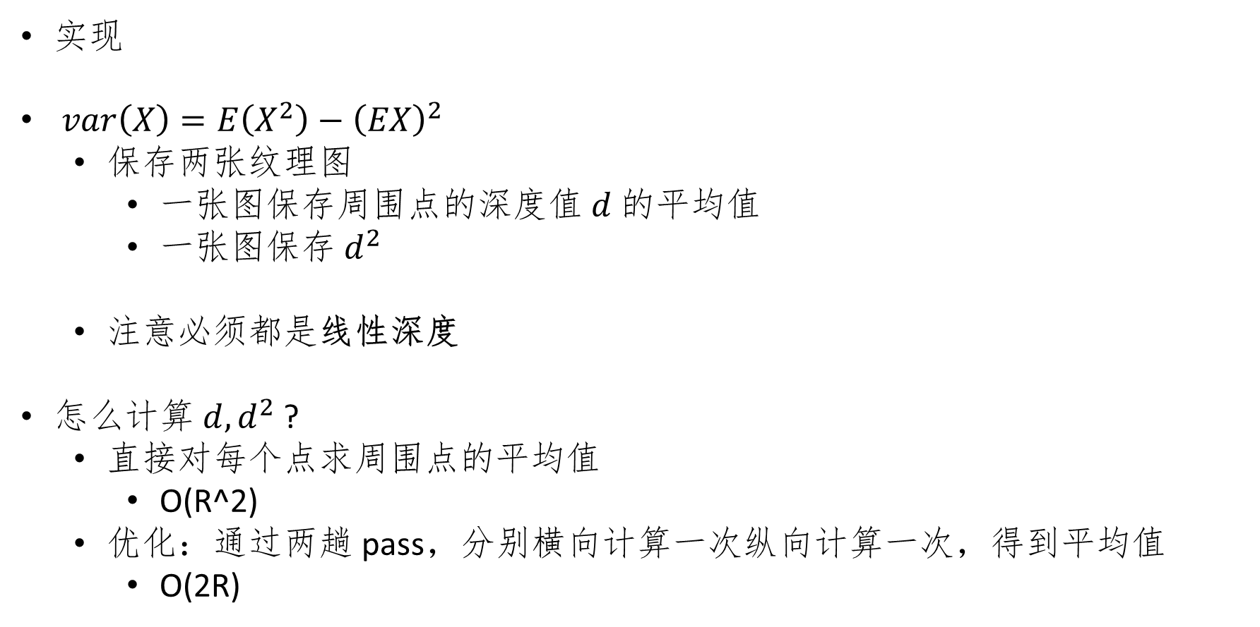
VSM(Variance Shadow Mapping)
实现
$var\left(X\right)=E\left(X^{2}\right)−{\left(EX\right)}^{2}$
保存两张纹理图
一张图保存周围点的深度值 $d$ 的平均值
一张图保存 $d^{2}$
注意必须都是线性深度
怎么计算 ${d,d}^{2}$ ?
直接对每个点求周围点的平均值
O(R^2)
优化：通过两趟 pass，分别横向计算一次纵向计算一次，得到平均值
O(2R)

Slide 22
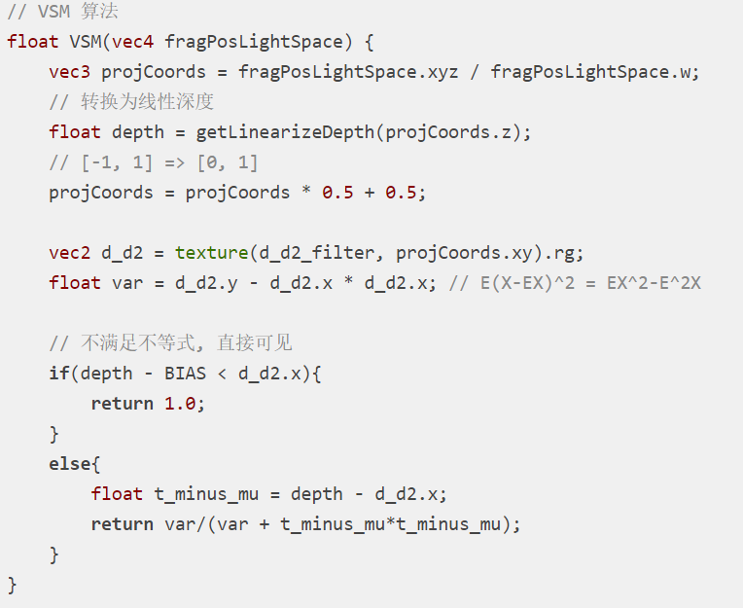
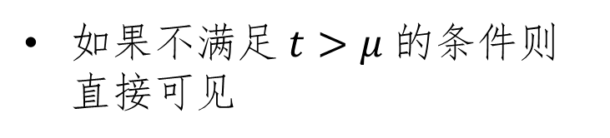
VSM(Variance Shadow Mapping)
如果不满足 $t>μ$ 的条件则直接可见

Slide 23

VSM(Variance Shadow Mapping)
VSM 效果如左图
软硬阴影层次明显
效果很好
和 PCSS 的区别是，柱子的底部阴影更小了
VSM 大问题:漏光

Slide 24
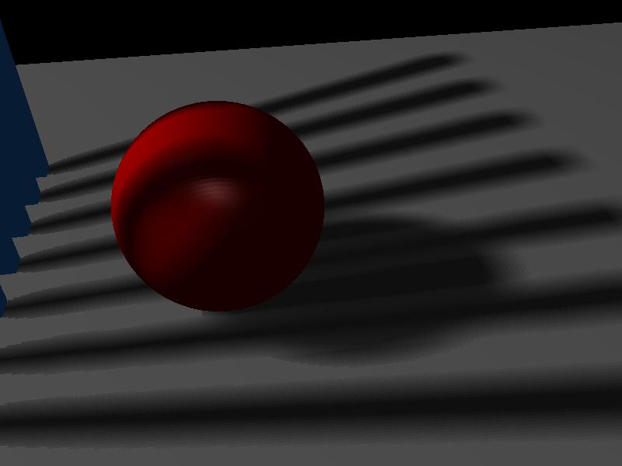
VSM(Variance Shadow Mapping)
漏光
不满足一阶切比雪夫不等式的单峰条件

Slide 25
方法对比
SM
只能产生硬阴影
PCF
能产生软阴影，但是软硬程度都相同
PCSS
能够产生软硬程度不同的软阴影
需要采样，相对慢些
有一些参数需要调
VSM
能够产生软硬程度不同的软阴影
直接计算得到结果，很快
硬件进步现在采样已经不慢了，而且我们用循环代替采样也并不慢
都能达到 60 fps

Slide 26
参考资料
LearnOpenGL 框架性代码
GAMES202 课程：PCSS、PCSS/VSM
Nvidia VSM 白皮书
PCSS 的平行投影实现
论文：Variance Shadow Maps

Slide 27
谢谢大家！

